Slide 1
Elementos de protección personal epp
Selección, uso, mantenimiento y disposición final

Slide 2
ELEMENTOS DE PROTECCIÓN PERSONAL EPP
Cualquier equipo destinado a ser llevado o sujetado por el trabajador para que le proteja de uno o varios riesgos que puedan amenazar su seguridad o su salud.
Se utilizan cuando no se puede eliminar, sustituir o aislar al trabajador del riesgo al que se expone durante su actividad diaria.
La selección del elemento se establece de acuerdo al riesgo que se va a proteger, la exposición y al confort.
Protección de la Cabeza
Protección Ocular
Protección de extremidades inferiores (pies)
EPP
Destinados a:
Protección de extremidades superiores (manos)
Protección Auditiva
Protección Respiratoria
Indumentaria de Protección
(prendas resistentes a la llama)
Nota: Esta presentación esta alineada con el documento Ecopetrol GHS-P-007 del 22 Junio 2016 “Selección, uso y mantenimiento de EPP´s”

Slide 3
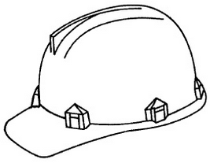
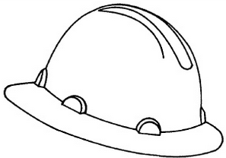
PROTECCIÓN DE LA CABEZA
Es fundamental la protección de la cabeza por la presencia de los órganos de los sentidos ( vista , olfato, gusto, audición). Las lesiones en la cabeza pueden ser muy graves para lo cual esta diseñado el casco de seguridad.
Tipo 1
Clase A (uso general)
Clase B (Riesgo eléctrico)
Industriales
Clase C (fuertes impactos)
Tipo 2
TIPOS DE
CASCO
Clase D (Fuego)
Motocicletas
Normatividad: ANSI/ISEA Z89.1:2009 NTC 1523-2012 Motocicleta: DOT218 NTC 4553-2003

Slide 4
PROTECCIÓN DE LA CABEZA
Uso:
Mantenimiento:
Recomendaciones para el uso de cascos de protección que deben ser respetadas por el trabajador: ·
Es imprescindible ajustar bien el casco a la cabeza del usuario para garantizar la estabilidad y evitar que se caiga, deslice y limite el campo de visión.
Para trabajos en altura se debe utilizar el barbuquejo para asegurar la retención del casco.
El usuario no podrá bajo ningún motivo adaptar el casco para la colocación de accesorios distintos a los recomendados por el fabricante, no esta permitido el uso de gorra bajo del casco.
La suciedad, desgaste y agentes nocivos provocan el deterioro de los cascos.
Es importante que el usuario cuide y mantenga en buen estado el equipo atendiendo las siguientes recomendaciones:
inspeccionar antes de cada uso y tener en cuenta la presencia hendiduras, grietas o indicios de envejecimiento que pueda presentar, así como también pérdida de flexibilidad, grietas, roturas en correas, cintas desgastadas o costuras dañadas en el tafilete.
Reemplazar casco y/o suspensión frente a la presencia o indicios de daño.

Slide 5

PROTECCIÓN DE LA CABEZA
Mantenimiento:
Reposición:
Limpieza: Los cascos deben ser limpiados con la frecuencia necesaria para mantener las condiciones de protección e higiene de estos. Los materiales que se adhieran al casco como yeso, cemento o adhesivos se pueden eliminar por medios mecánicos u otro que no altere las características del material exterior del casco (solución jabonosa). También se puede usar agua tibia, detergente neutro y un cepillo de cerda dura. La desinfección se puede realizar limpiando el casco con toallas o líquidos desinfectantes.
Lo anterior aplica también para los cascos e los motociclistas
Los cascos de seguridad y motocicleta se reemplazaran por deterioro o cuando se presente un evento donde se comprometió su resistencia, en GERS como medida de precaución, se cambiara cada 5 años, siempre y cuando no hayan signos evidentes de deterioro
Disposición final:
Los cascos de seguridad y motocicleta deteriorados serán enviados a la empresa Lito para la separación de sus partes y aprovechamiento de las que sea pertinente reciclar.

Slide 6
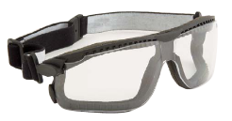
PROTECCIÓN OCULAR
La protección ocular busca resguardar los ojos de dos diferentes riesgos:
Impacto de partículas (sólidas y líquidas).
Radiación generada por luz visible, ultravioleta (UV) e infrarroja (IR)
Monogafas
Protección ocular
Antiparras
Impactos
Protección Facial
Radiación
Los tratamientos superficiales sobre el lente ofrecen prestaciones adicionales como resistencia a las rayaduras, empañamiento y metalizados que mejoran la reflexión de la radiación
Normatividad: ANSI/ISEA Z87.1:2003 Radiación por arco eléctrico ASTM F 2178-08

Slide 7
PROTECCIÓN OCULAR
Uso:
Mantenimiento:
recomendaciones para el uso de protección ocular y facial deben ser respetadas por el trabajador:
Apoyo firme sobre la nariz, no debe deslizarse a causa de la transpiración o la humedad
Estar cerca del rostro, pero sin molestar
Ajuste de manera cómoda, no debe interferir en los movimientos del usuario.
Partes ajustables en una posición segura y correcta con tres puntos del rostro:
  en el puente nasal
  detrás de cada oreja.
El contacto con las manos, la suciedad y el medio ambiente provocan el deterioro de la protección ocular
Es importante que el usuario cuide y mantenga en buen estado de la protección atendiendo las siguientes recomendaciones:
inspeccionar antes de cada uso y tener en cuenta la presencia ralladuras, roturas y deterioro de la película del filtro.
Reemplazar protección ocular o facial frente a la presencia o indicios de daño.

Slide 8
PROTECCIÓN OCULAR
Mantenimiento:
Reposición:
deben ser limpiados con la frecuencia necesaria
Evite limpiar los lentes de la protección ocular o facial en seco.
Lávelos bajo agua corriente con jabón neutro (nunca solventes) y séquelos con pequeños toques con un paño suave
Use una toallita de limpieza de lentes prehumedecida.
Si no tiene líquido disponible, sople o quite suavemente las partículas y luego límpielos en seco con sumo cuidado
La protección ocular y facial se reemplazaran por deterioro o cuando se haya presentado un evento donde se comprometió su funcionalidad
Disposición final:
La protección facial y ocular deteriorada será acopiada por el personal HSEQ de GERS y se enviará a la empresa Lito para la separación de sus partes y aprovechamiento de las que sea pertinente reciclar.

Slide 9


PROTECCIÓN PIES
La protección de los pies busca resguardarnos de los siguientes riesgos:
Aplastamiento, golpes, impactos, torceduras
Aislamiento de la humedad
Caídas por resbalones en superficies húmedas o deslizantes
Aislamiento eléctrico del suelo
Botas de seguridad
Botas de goma
Protección pies
Botas dieléctricas
Botas motociclista
Normatividad: ANSI/ISEA Z41.1:2003 NTC 2396 NTC 2257

Slide 10
OVEROL IGNIFUGO
Los overoles resistentes al fuego deben ser usados por trabajadores expuestos a riesgos de fuego repentino o arco eléctrico.
USO
Caracteristicas:
Overol enterizo manga larga
Dos bolsillos en el pecho con tapa
Dos bolsillos en el frente y dos tipo parche en la parte posterior del pantalón
Elástico alrededor de la cintura
Cinta reflectiva alrededor de mangas, botas y espalda
Cierre con cremallera doble slider
Elaborado bajo las normas técnicas NFPA utilizando insumos antillama certificados por UL
Tela 88% algodón y 12 % nylon resistente a la flama permanentemente
Telas que cumplen con las normas NFPA 70E, NFPA 2112, ASTM F1506, ASTM D4108.

Slide 11
CONCLUSIONES
Respetar y cumplir los procedimientos relacionados con la prevención y control de la seguridad y salud en el trabajo
Utilizar correctamente los EPPs en todo momento.
Ser conscientes que el NO uso de los EPP nos expone innecesariamente a los riesgos expuestos.
Nunca utilizar un EPP que se encuentre dañado.
Ante la menor duda, siempre consultar con el grupo HSEQ y solicitar reposición de su EPP deteriorados.

Slide 12
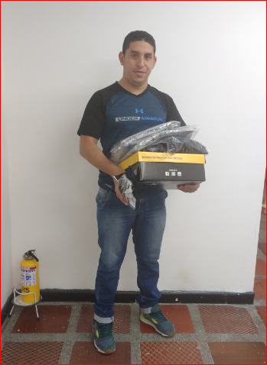
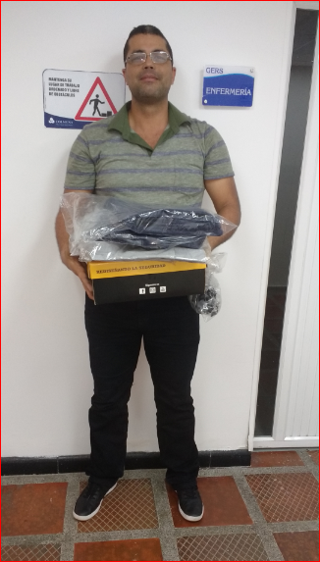
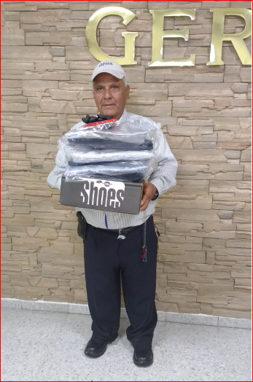
GRACIAS!!!

